Slide 1
GLASBILA S TIPKAMI
Pouk na daljavo
Gum 6.r.
Datum:19.5.2020
Učiteljica lidia.wolf@oskoroskabela.si

Slide 2
Pozdravljeni šestošolci ☺
Prosojnice tega PP vam bodo na kratko predstavile glasbila, ki imajo klaviaturo in tipke ali gumbe.
Zapis v zvezek:
Glasbila s tipkami
Na kratko zapišite značilnosti vsakega glasbila na prosojnici
Zbrano in do konca poslušajte posnetke in si v svoj glasbeni spomin vtisnite barvo zvoka posameznega glasbila ☺
To je vse za danes…super, ane ☺
Lepo vas pozdravljam do naslednjič, u. Lidia

Slide 3
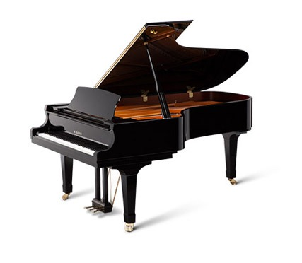
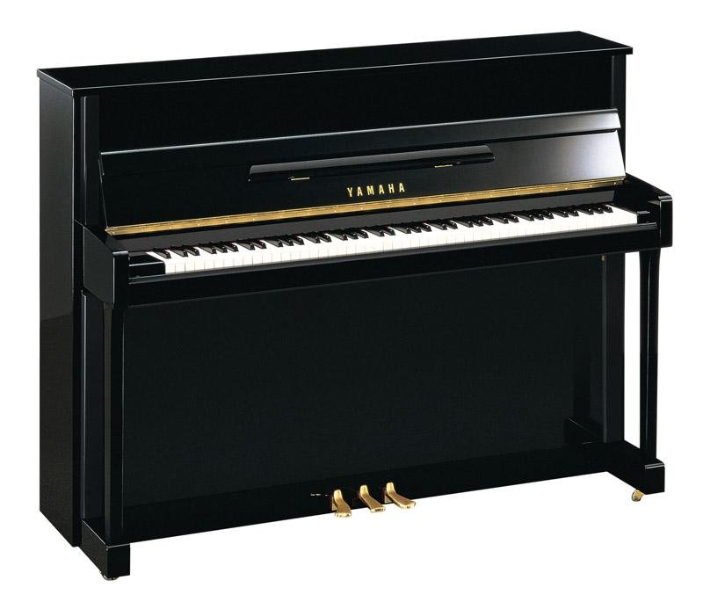
1. KLAVIR
spada v družino glasbila s tipkami
izdelan je iz lesa
ko pritisnemo na tipke sprožimo mehanizem,
ki nam da ton
pri klavirju zvenijo strune
predhodnik klavirja je ČEMBALO
glasbenika, ki igra na klavir imenujemo PIANIST
PIANINO je pokončen manjši klavir
https://www.youtube.com/watch?v=kwdPV3zaKac
https://www.youtube.com/watch?v=GmtTDvNcXcU

Slide 4
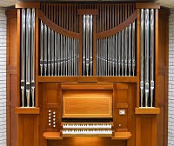
2. ORGLE
spada v družino glasbila s tipkami
izdelane so iz lesa in kovine
zvoki nastajajo z iztiskanjem zraka skozi cevi, ki se imenujejo PIŠČALI
zrak dobivajo iz mehov
z REGISTRI spreminjamo zvok orgel
glasbenika, ki igra na orgle imenujemo ORGANIST
https://www.youtube.com/watch?v=YRSNP94atNw
https://www.youtube.com/watch?v=PEHGxpRoZQM

Slide 5
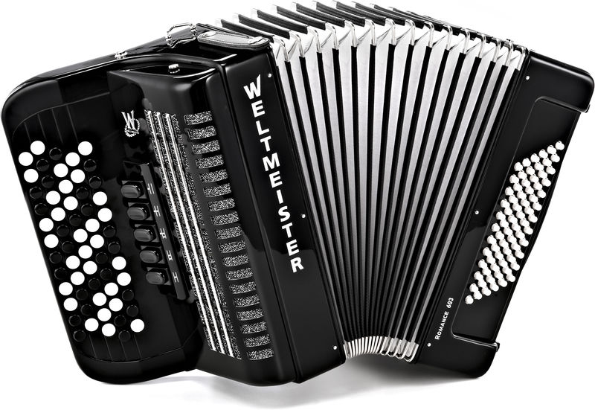
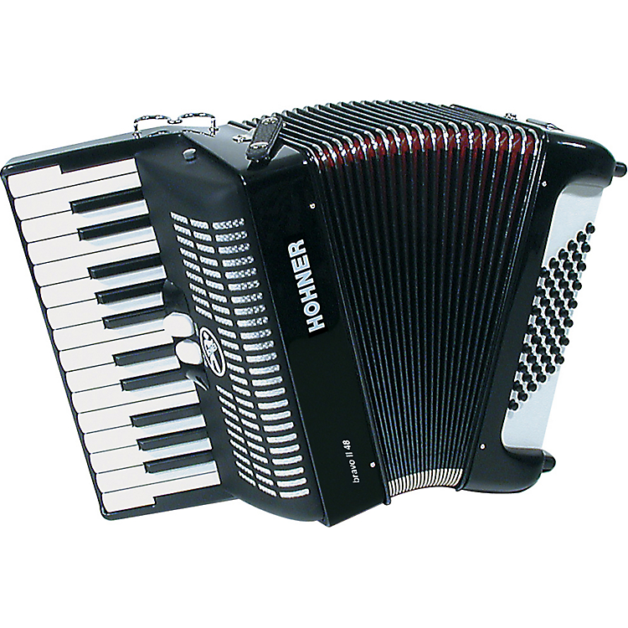
3. HARMONIKA
spada v družino glasbila s tipkami
izdelana je iz lesa
zvok dobimo z raztegovanjem meha, tonsko višino pa določimo s pritiskom tipke ali gumba na klaviaturi
glede na klaviaturo razlikujemo KLAVIRSKO ali GUMBNO harmoniko
z REGISTRI spreminjamo zvok harmonike
glasbenika, ki igra na harmoniko imenujemo HARMONIKAR ali HARMONIKAŠ.
https://www.youtube.com/watch?v=XVIsQHL555U
https://www.youtube.com/watch?v=MlMVagn-ZJw

